Slide 1
Projet SMB 214:
Intégration utilisant la technologie Web Service
Presenté par Hyam Kfoury
Notes:
Service-Oriented Computing: Semantics, Processes, Agents
August 2004
© Singh & Huhns

Slide 2
Introduction
Les Web Services sont des services offerts via le web.
Les services Web sont standards et ouverts (XML, SOAP, HTTP, etc).
Les services Web sont des programmes informatiques permettant la communication et l'échange de données entre des applications et systèmes hétérogènes dans des environnements distribués
Par exemple, un client demande le prix d’un article en envoyant un message sur le web. Ce message contient la référence de l’article. Le Web Service va recevoir la référence, effectuer le traitement du service et renvoyer le prix au client via un autre message.
Notes:
Service-Oriented Computing: Semantics, Processes, Agents
August 2004
© Singh & Huhns

Slide 3
Les caractéristiques de Web Service
Basés sur XML: le méta-langage XML (eXtensible Markup Language) offre un cadre standard.
Il communique en utilisant des messages XML, ces messages sont transportés par des protocoles Internet (généralement HTTP) dans un environnement hétérogène.
Interopérables : le standard SOAP est le support pour l'interopérabilité.
Web Service permet l'échange de données entre les différentes applications et plates-formes
Système faiblement Couplé: l'intégration d'application en implémentant des services Web produit des systèmes faiblement couplés, le demandeur du service ne connaît pas forcément le fournisseur.
Notes:
Service-Oriented Computing: Semantics, Processes, Agents
August 2004
© Singh & Huhns

Slide 4
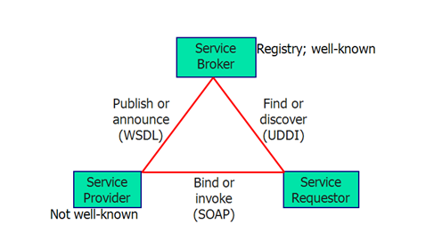
Architecture de Base
Notes:
Service-Oriented Computing: Semantics, Processes, Agents
August 2004
© Singh & Huhns

Slide 5
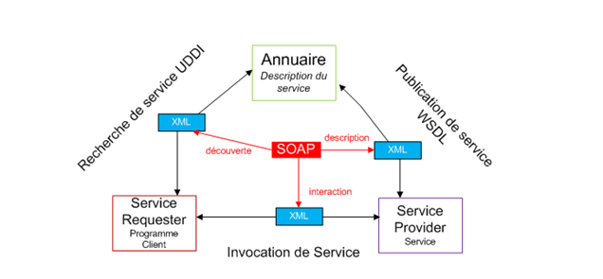
Architecture de Base

Slide 6
XML – “Extensible Markup Language”
Langage de balises extensible: XML est un méta-langage, il est possible de créer ses propres balises: Extensibilité
Présenté dans un cadre standard
Simplicité
Indépendant des plates-formes: Portabilité

Slide 7
SOAP – “Simple Object Access Protocol”
Protocol Standard de communication
Basé entièrement sur XML (Standard)
Protocole d’échange de messages (client / serveur)
  Concept Message = Enveloppe ( Header + Body )
Transport des informations échangées entre les applications
Independent de la plateforme
Extensibilité porté sur HTTP, SMTP, …
Utilise l’internet et permet d’utiliser Firewall

Slide 8
WSDL - « Web Services Description Language »
Langage de définition de Web Services XML pour décrire les Web Services et comment y accéder.
Protocole Basé entièrement sur XML pour l'échange d'informations (Cadre Standard) dans des environnements décentralisés et distribués.
Langage de définition de l’interface, de l’URL et du port du Web Service.
Contient les méthodes du Service Web
  Décrit les aspects techniques d’implantation d’un service web (quel est le protocole utilisé, quel est le l’adresse du service). Cette description sert à se connecter concrètement à un service web.

Slide 9
UDDI- “Universal Description, Discovery and Integration“
Platform-independent: Basé sur un ensemble commun de normes, y compris HTTP, XML, SOAP, UDDI fournit une infrastructure fondamentale interopérable pour un environnement logiciel basé sur les services
Extensible basé sur XML
Vu avec SOAP et WSDL comme l'une des trois normes de base de services Web
Publié par un URL: . Il fournit l'infrastructure de base pour la publication des services Web.
Découverte des services web: Définition d'un ensemble de services de description et de la découverte des entreprises, fournisseurs, et des autres services web, des interfaces techniques qui peuvent être utilisées pour accéder à ces services.

Slide 10
REST (Representational State Transfer)
REST est un style d’architecture qui utilise le protocole HTTP pour concevoir un service web.
On accède à une ressource (par son URI unique) pour procéder à diverses opérations supportées par HTTP (GET lecture / POST écriture / PUT modification / DELETE suppression)
Application client/serveur : le transport sur le réseau est assuré par HTTP.
Interface uniforme : tout élément offert à la manipulation par l’application est nommé ressource et est identifié de manière unique par les Identifiants de Ressource Uniforme :
http_URL = “http:” “//” host [”:” port]

Slide 11
Interopérabilité avec Moodle
Moodle est une plate-forme d'apprentissage qui fournit aux éducateurs, administrateurs et étudiants un système sécurisé et intégré pour créer des environnements d'apprentissage.
Outil le plus flexible pour soutenir à la fois l'apprentissage et les cours en ligne
Permet aux développeurs de créer d’intégrer des applications externes.
Exemple: Interopérabilité Moodle avec SIS « Student Information System » contenant tous les informations des étudiants, cours, instructeurs, etc...
De SIS à Moodle:
        Add (Students)
        Add (Courses)
        Add (Instructors)
        Enroll (Student, Course)
        De Moodle à SIS: get_grade (Student, Course)

Slide 12
Moodle Exemple (1)
--Create Request
--Calling the Moodle web method called core_course_get_course_by_field utilizing REST
V_url := 'http://my-moodle.com:8081/'|| 'webservice/rest/server.php?'||
'wstoken=98bf3542f43b469cea348cfdf7392336'||'&wsfunction=core_course_get_course_by_field&criteria[0][key]=idnumber&criteria[0][value]='||V_Tab_Crs(1).idnumber;
--Request
v_req := utl_http.begin_request(url => v_url, method => 'GET');
--Get Response
v_resp := utl_http.get_response(v_req);

Slide 13
Moodle Exemple (2)
--Fetch data from cursor
Cursor Sel_Xml IS
Select
EXTRACT(XMLTYPE(value1),'/RESPONSE/MULTIPLE/SINGLE/KEY[1]/VALUE/text()').GetStringVal() id,
EXTRACT(XMLTYPE(value1),'/RESPONSE/MULTIPLE/SINGLE/KEY[5]/VALUE/text()').GetStringVal() fullname,
EXTRACT(XMLTYPE(value1),'/RESPONSE/MULTIPLE/SINGLE/KEY[2]/VALUE/text()').GetStringVal() shortname,
EXTRACT(XMLTYPE(value1),'/RESPONSE/MULTIPLE/SINGLE/KEY[3]/VALUE/text()').GetStringVal() categoryid
from dual;

